Slide 1



대구대학교 북문~종합복지관 도로설계
측량성과보고서
2011. 10. 05
대한민국 1%

Slide 2
목 차
조원소개
과업위치 및 노선도
측량방법
관측야장
수준점 계산부
종단면도
작업사진 및 후기

Slide 3
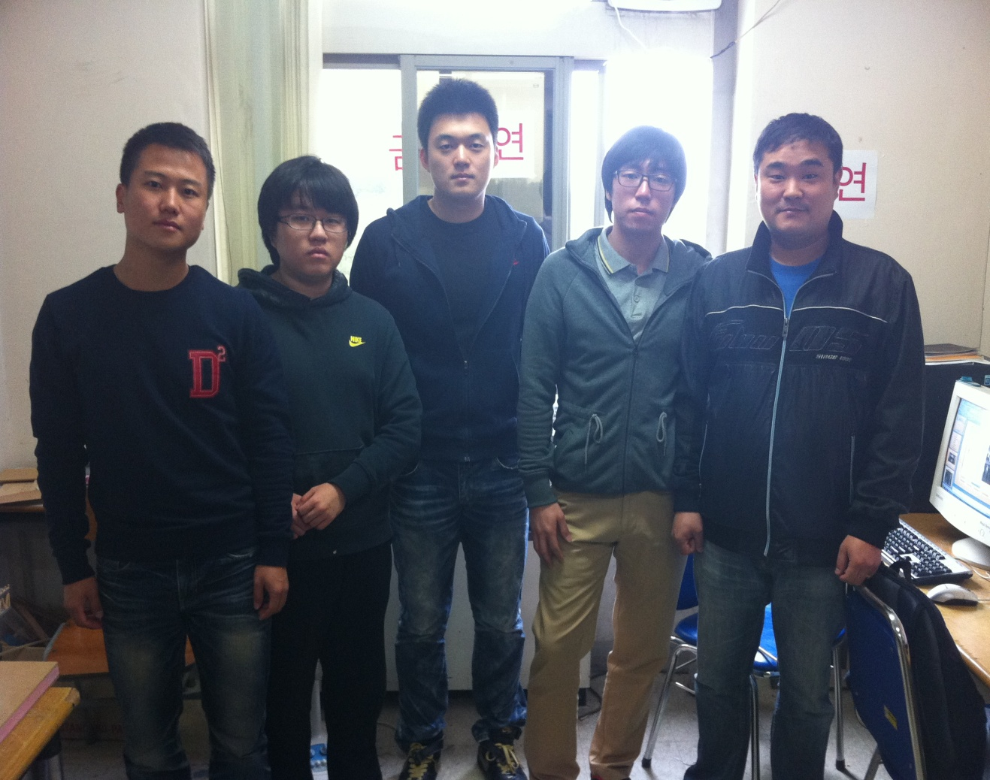
조 원 소 개
최원제 | 김원지 | 최환규 | 김동은 | 안도현
20925960 | 20524675 | 20825412 | 20524510 | 2882045

Slide 4
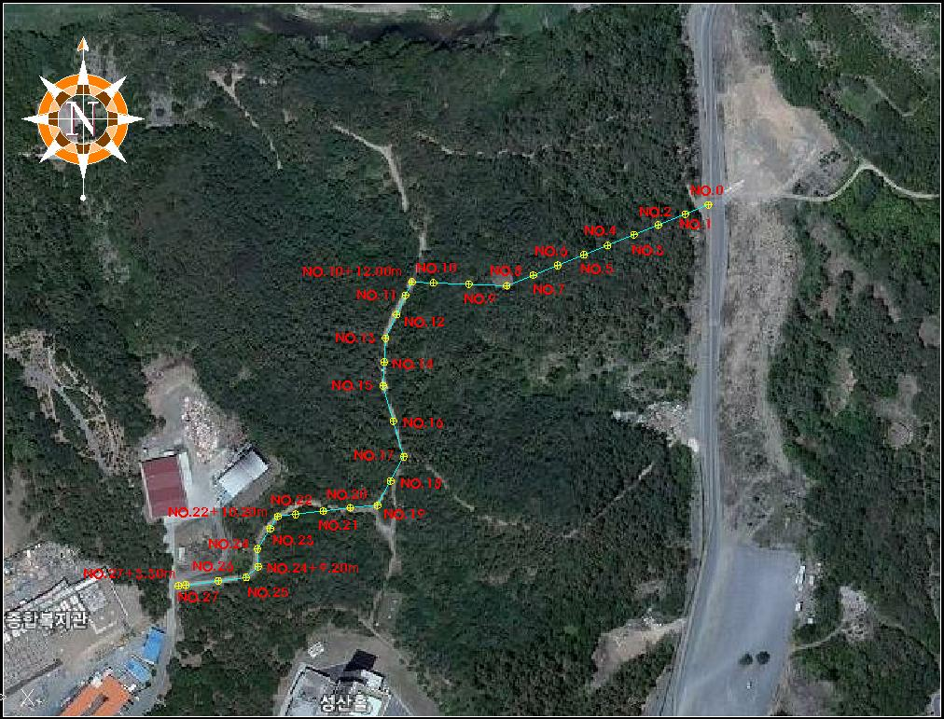
과업위치 및 노선도

Slide 5
측 량 방 법
답사 및 선점
- 과업현장을 답사하여 설계 기준점의 위치를 확인하고 노선도를 참고하여 선점한다.
삼각측량 및 기준점 측량
- 본 과업에서는 기 설치 된 NO.0를 기준점으로 보고 생략한다.
수준측량
- 직접수준 측량으로 시점부에 위치한 NO.0 (100M)를 정확값으로 보고 왕복측량한다.
- 관측에 사용하는 측량기기는 정밀레벨과 정밀표척으로 한다.
- 왕복관측을 원칙으로 하고 최대시준거리는 60m이내로 하며 읽음의 단위는 1mm로 한다.
- 과업구간의 왕복측정값의 교차가 허용범위(2급수준측량 ; 5√s )를 초과하는 경우에는 재측한다.
종단측량
- 기 설치된 NO.0 (100M)를 기준하여 실시하되 직접수준으로 실시하며
20M 정체인 및 변곡 되는 플러스체인에 대하여 지반고를 측정한다.
횡단측량
- 횡단측량은 기 설치된 중심선을 기준하여 좌우 설계횡단 폭으로 측량하며 본노선과
주요구조물 및 배수 횡단에 대하여 실시한다.
측량 보고서 작성
- 측량된 종 · 횡단측량 성과를 CAD도면화 작업하여 종,횡단면도를 작성한다.
- 측량야장 과 계산부를 첨부한다.

Slide 6
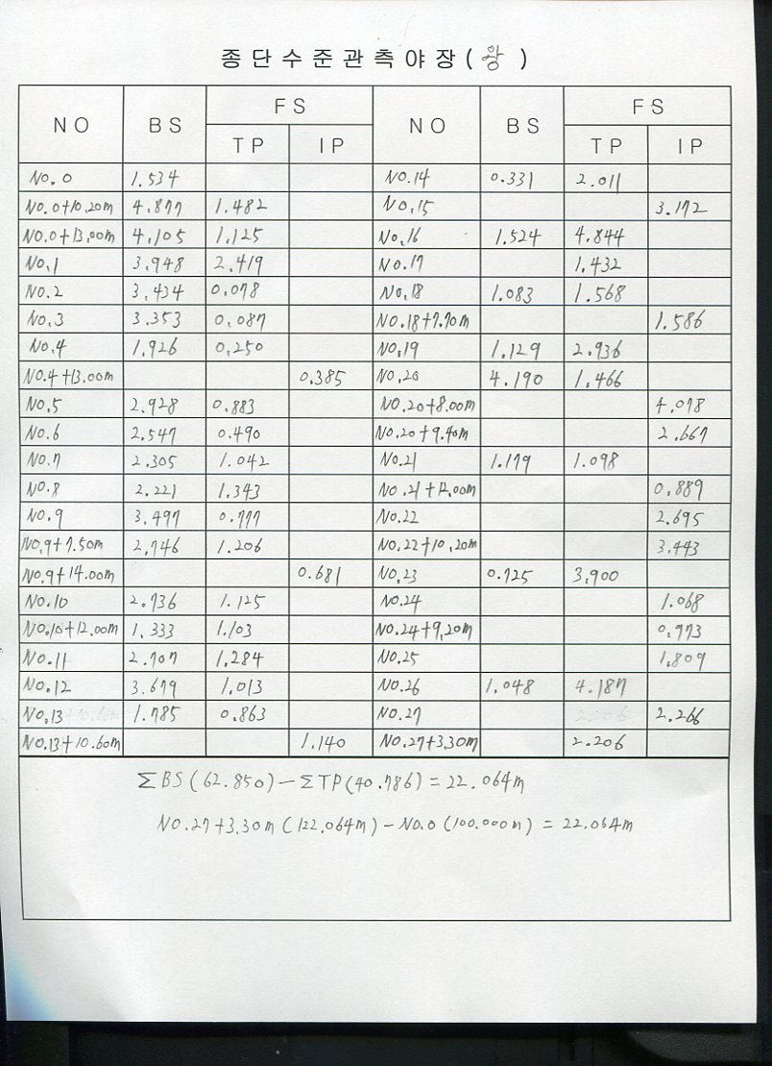
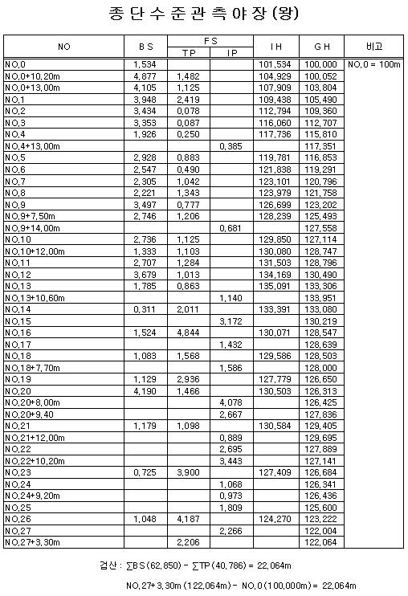
관 측 야 장 (왕)

Slide 7
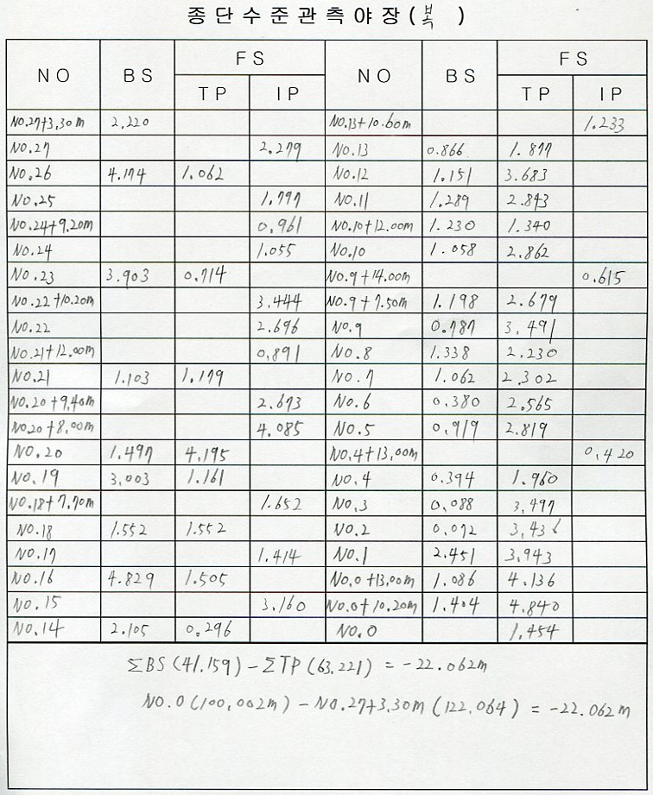
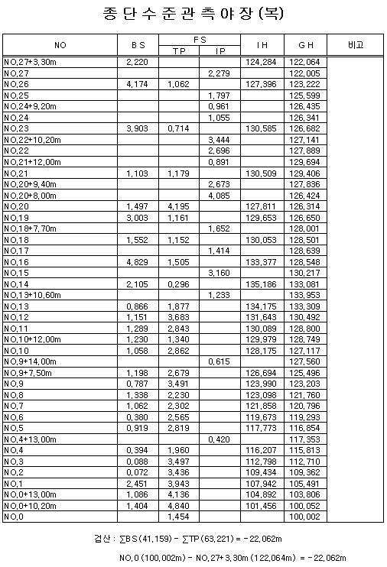
관 측 야 장 (복)

Slide 8
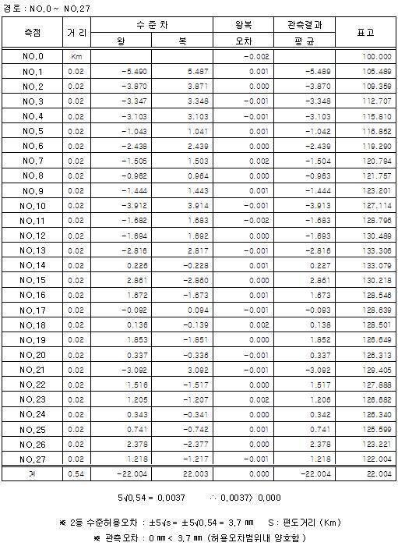
수 준 점 계 산 부

Slide 9
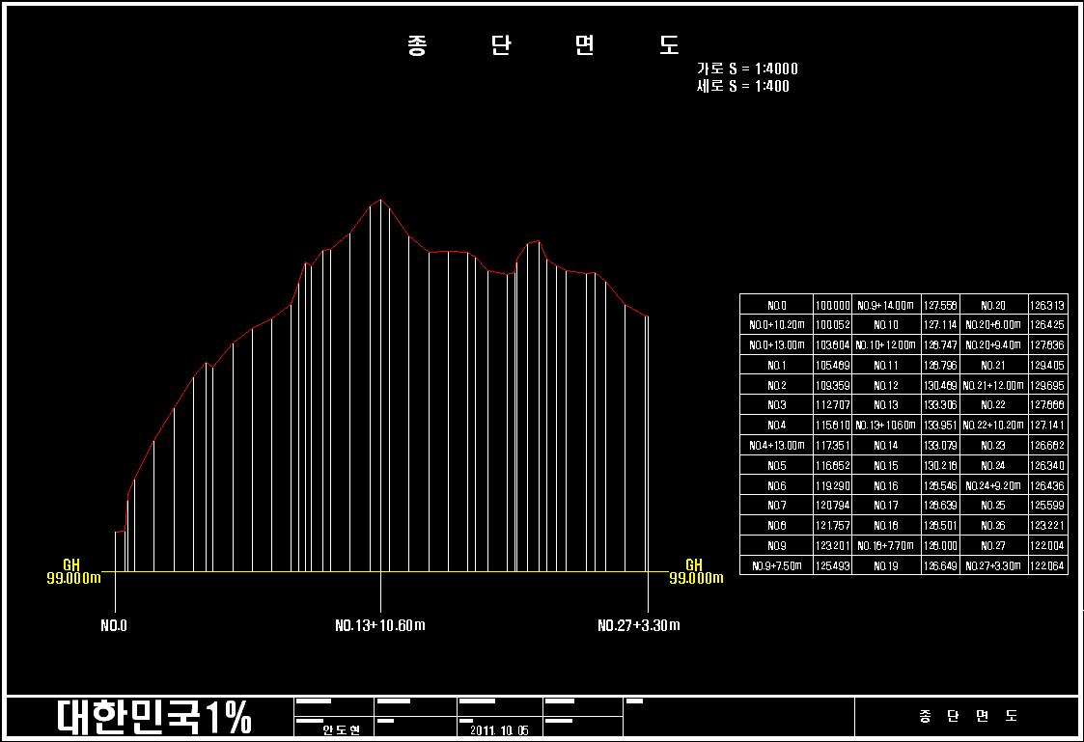
종 단 면 도

Slide 10
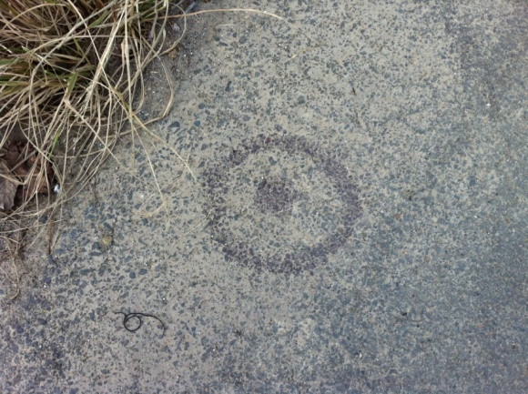
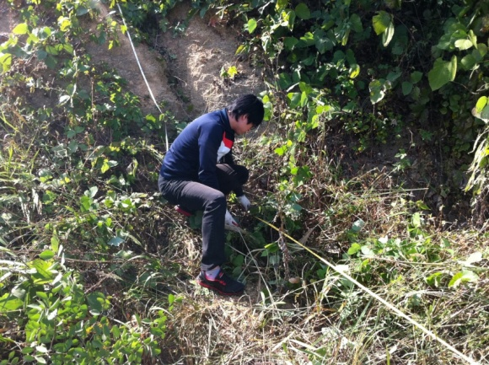
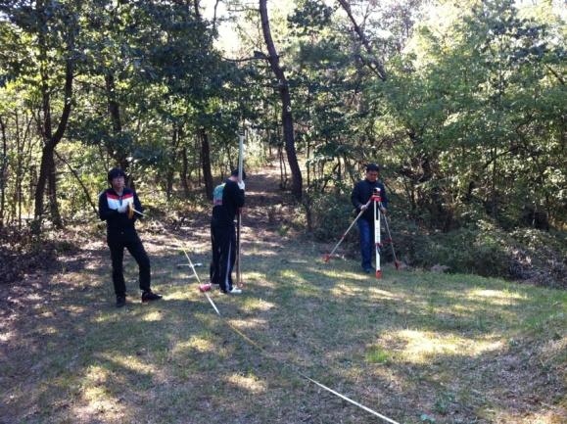
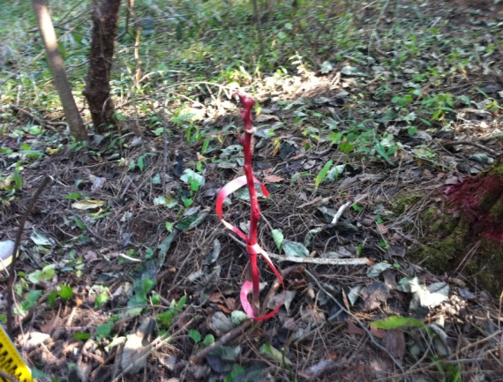
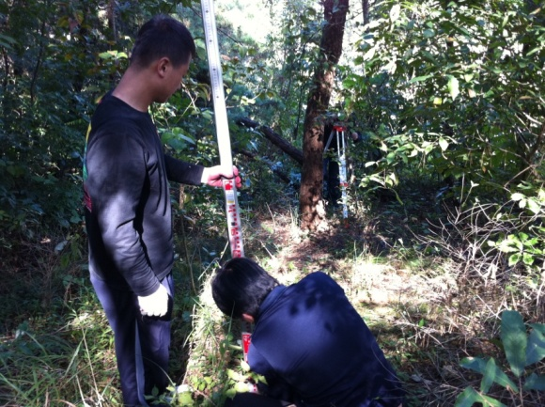
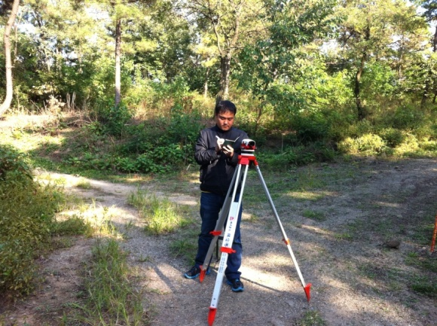
작 업 사 진 및 후 기
NO.0 근경 (GH 100m)
직접
거리측량
현장작업사진
변곡
플러스체인 말뚝 표시
20m정체인
말뚝타설
직접
수준측량

Slide 11
작 업 사 진 및 후 기
저희 조는 사전답사를 통하여 일반적인 등산로 코스로 도로를
설계하면 약 700M가량의 거리와 변곡점, 도로 설계 시 발생
하는 다량의 곡선 구간 등을 우려하여 기준점과 복지관 사이의
최대한 가까운 거리로 도로를 설계한다는 가정하에 측량을
시작하였습니다. 그 결과 No.0~No.8, No21~22사이에 지점
에서의 산 중앙을 가로질러 직선구간을 만들어야 되는 작업의
어려움과 많은 벌레, 시야확보, 방향성 등 어려움이 많았으나
한 지점 전진 해나갈 때 마다 성취감을 느낄 수 있었습니다.
그렇기에 저희가 했던 측량에 더욱 애착이 가고 앞으로 남은
측량들과 과제들을 잘 마무리 지을 수 있도록 하겠습니다.

Slide 12
감 사 합 니 다

